Slide 1
Звуки б, б*
Подготовила
Учитель начальных классов
Кочетова Елена Юрьевна
Г. Воронеж
МБОУ СОШ №87

Slide 2
Буратино

Slide 3
Буква «Б» обозначает два согласных звука:
Твердый звонкий [б]
Мягкий звонкий [б’]

Slide 4
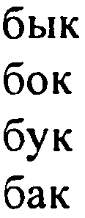
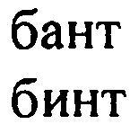
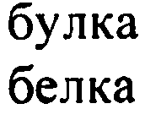
Вставьте букву

Slide 5
Перевертыши

Slide 6
Найди пару

Slide 7
Итог урока:
На уроке я узнал…
На уроке мне понравилось…
На уроке мне было сложно…
Домашнее задание:
Разбор слов «больной, бревно»

